Slide 1
C Programming
#1/4 ver 0.1
Yongseok Chi

Slide 2
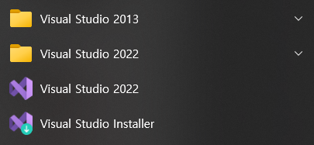
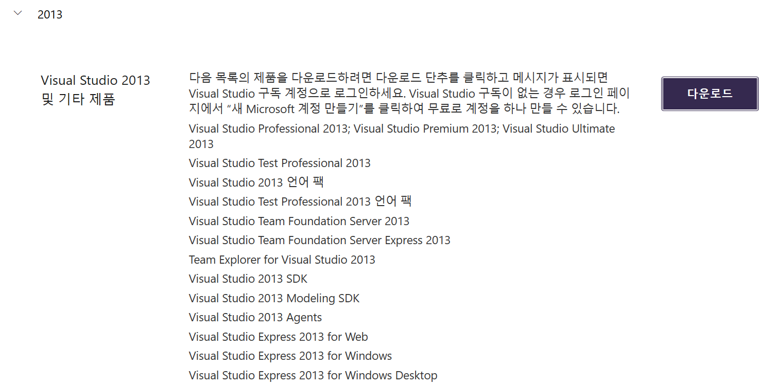
https://visualstudio.microsoft.com/ko/vs/older-downloads/
en_visual_studio_ultimate_2013_x86_dvd_3175319.iso
강의 자료 visual studio version 2013
2013 vs. 2022
: class 추가의 dialog 생성 방법 차이 => Dialog , Dialog id
: 120page 참고
수업에서 2013 version 사용

Slide 3
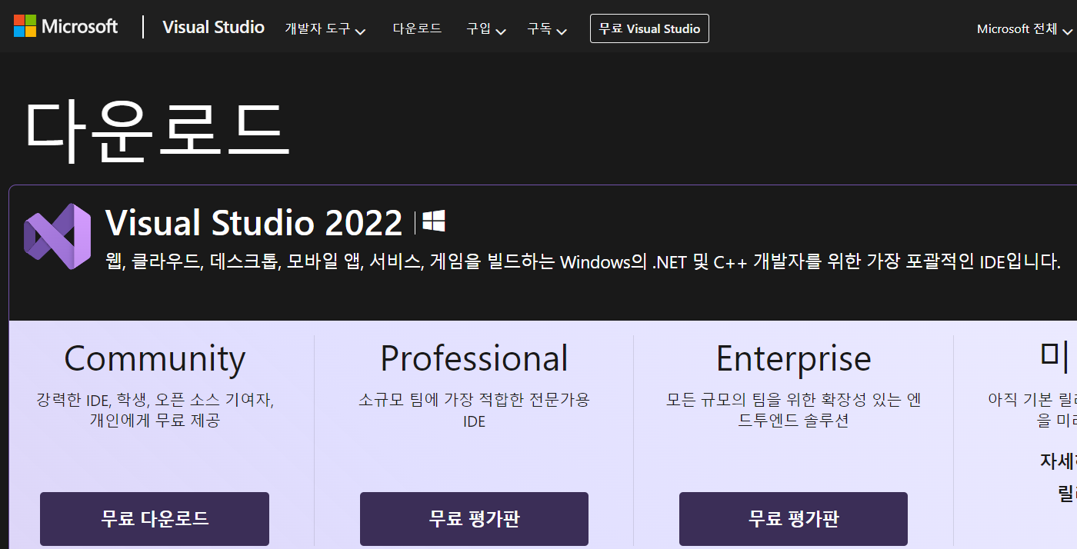
Reference
1. Reference
(1) Preprocessor, msdn.microsoft.com/en-us/library/d9x1s805.aspx
(2) 비주얼 스튜디오 https://visualstudio.microsoft.com/ko/downloads/
(3) 강의자료 Visual Studio 2013 version
(4) Editor : Notepad++ 설치 https://notepad-plus-plus.org/downloads/
(5) code 비교 : beyond compare https://www.scootersoftware.com/
(6) project 분석 : source insight https://www.sourceinsight.com/
Download , install

Slide 4
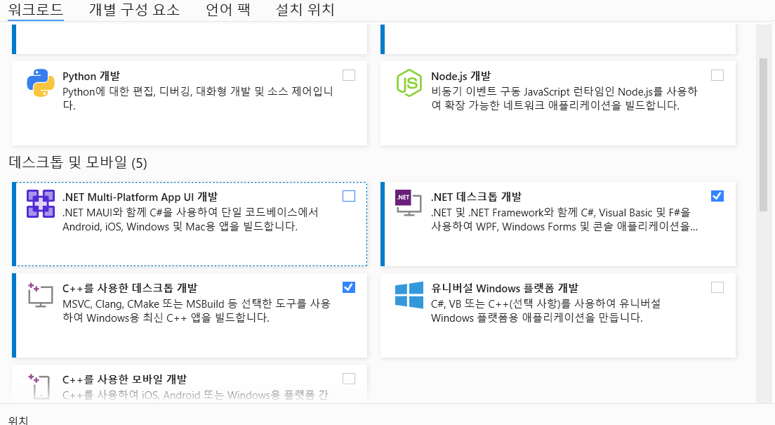
Reference
: 설치시 C++선택
CHECK

Slide 5
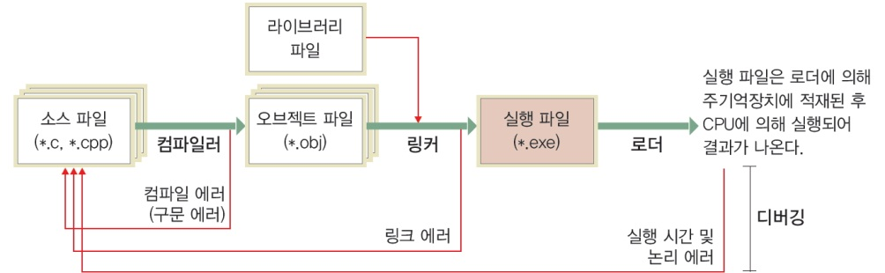
1. 프로그램 개발이란?
• 프로그래밍 언어 : 컴퓨터(PC, Phone, CPU) 프로그램을 작성하기 위해 개발된 언어
• 기계어 : 0과 1의 2진 체계를 사용하는, 컴퓨터가 직접 이해할 수 있는 언어
• Assembler language : CPU 개발때 명령어로 구성된 언어(CPU Architecture-instruction)
• 고급(high-level) 언어 : 사람에 가깝게 명령을 내릴 수 있어서 편리한 언어, C-language
‘나이가 20살 미만이라면’ → ‘if (age < 20)’로 표현
• algorithm(알고리즘) : 주어진 문제를 풀기 위한 방법. 논리 & 창의
• flow chart(순서도) : 미리 약속된 도형과 화살표를 이용하여 일의 흐름을 한눈에 볼 수 있도록 한 것
• coding(코딩) : 알고리즘을 특정 프로그래밍 언어로 옮기는 작업
코딩 과정을 마친 프로그램 - source code(소스 코드)
• compiling(컴파일) : 고급 언어로 작성한 프로그램을 기계어로 번역하는 작업
• linking(링킹) : 여러 프로그램 파일을 하나로 합치고, 라이브러리를 프로그램 안에 포함시키는 과정

Slide 6
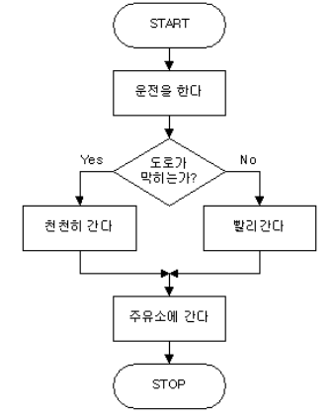
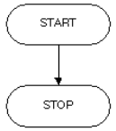
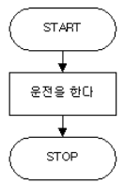
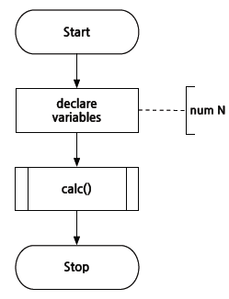
1. 프로그램 개발이란?
• executing(실행) : 링킹 과정을 마친 *.exe 파일을 CPU에 저장하고, CPU에 의해 실행됨
• debugging(디버깅) : 프로그램이 제대로 실행되는 것을 방해하는 버그(bug)를 찾아 제거하는 작업
• Flowchart
ⓐ 단말기호(Terminal) : 프로세스의 시작과 끝
ⓑ 처리기호(Process) : 모든 처리를 표시
ⓒ 판단기호(Decision) : 논리를 판단하여
참(True 또는 Yes)과 거짓(False 또는 No)을 분기하여 표시
ⓓ 서브루틴 : 함수, 정의된 보조 프로그램
⬅ Decision
Terminal ➔
Process ➔
⬅ Sub routine

Slide 7
1. 프로그램 개발이란?
• Flowchart 실습
1-9까지의 정수 n을 입력 받아,
1단부터 n단까지 구구단을 출력하는 프로그램의 순서도를 만들기

Slide 8
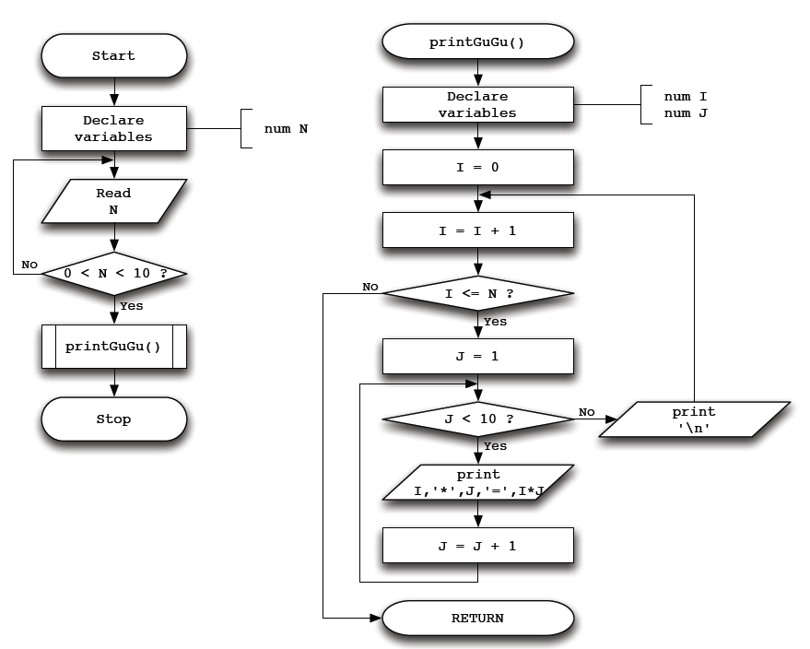
1-9까지의 정수 n을 입력 받아,
1단부터 n단까지 구구단을 출력
1단부터 n단까지 구구단을 출력

Slide 9
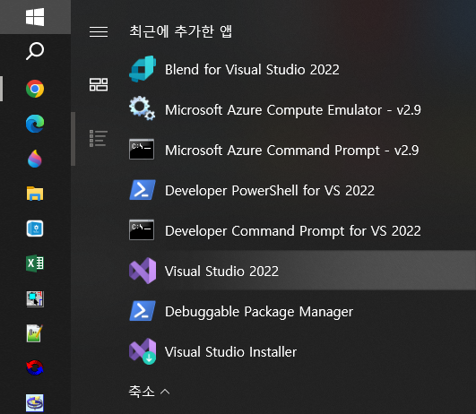

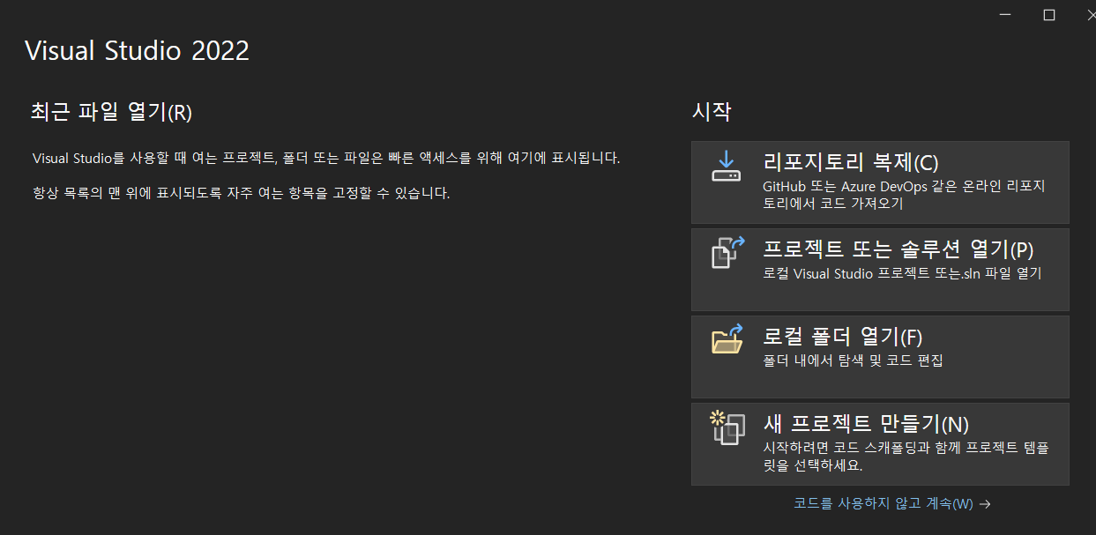
2. Visual studio 실행하기 Visual Studio Community 2022
2.1 Visual Studio 실행화면
Microsoft ID 로그인
: 없다면 추후에 (1달 정도 사용)
Microsoft Visual 실행 화면

Slide 10
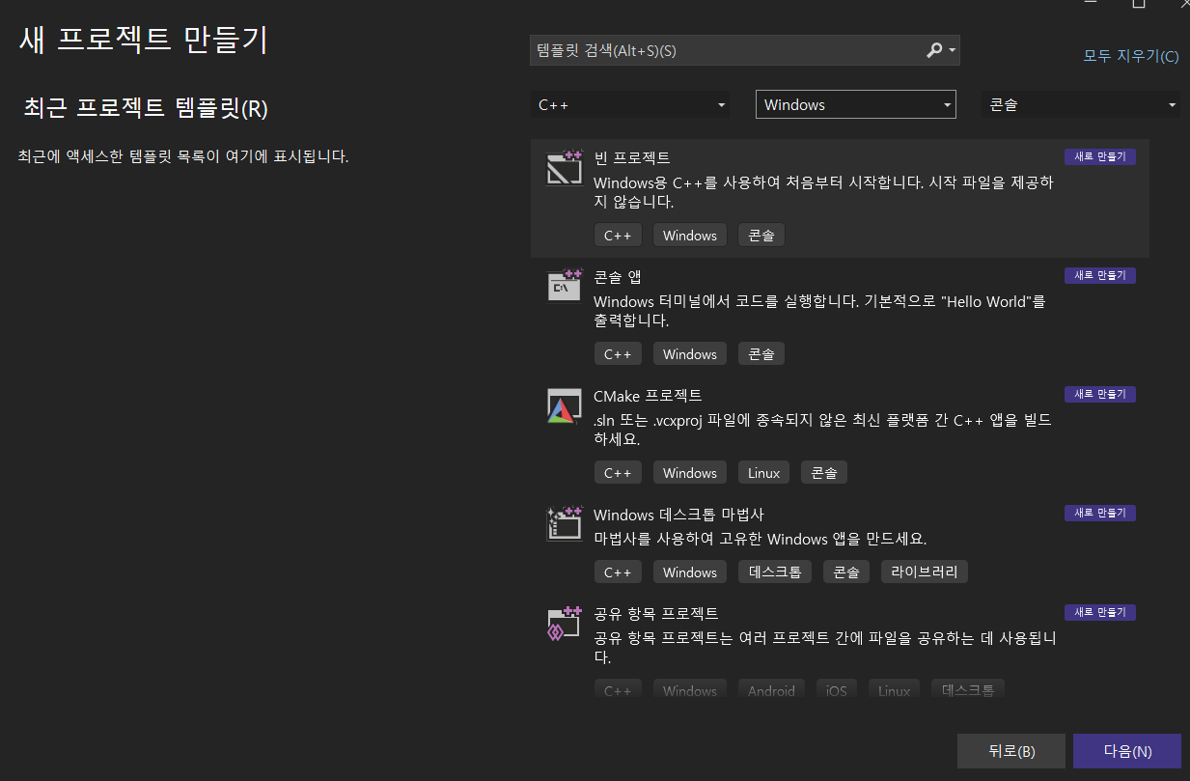
2. Visual studio 실행하기 Visual Studio Community 2022
2.1 Visual Studio 실행화면
선택

Slide 11
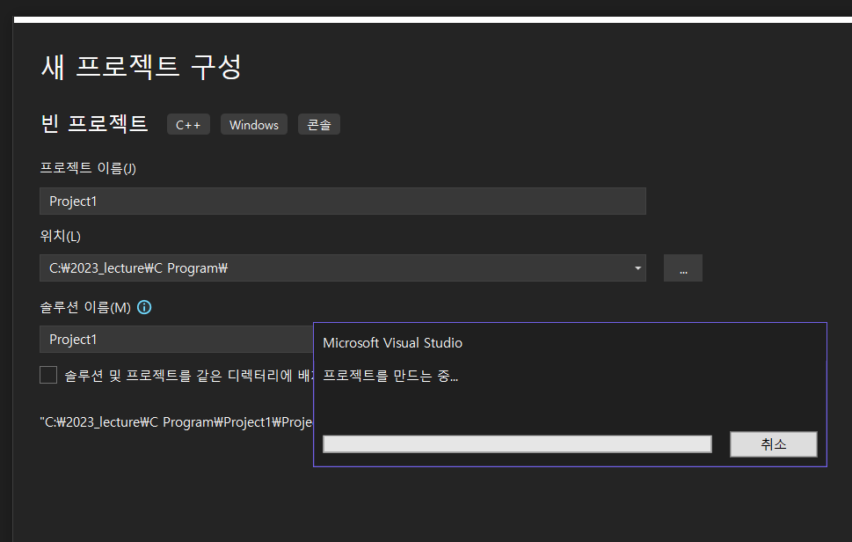
2. Visual studio 실행하기 Visual Studio Community 2022
2.1 Visual Studio 실행화면
경로 및 Project 이름 만들기(한글x, 숫자시작 안됨)

Slide 12
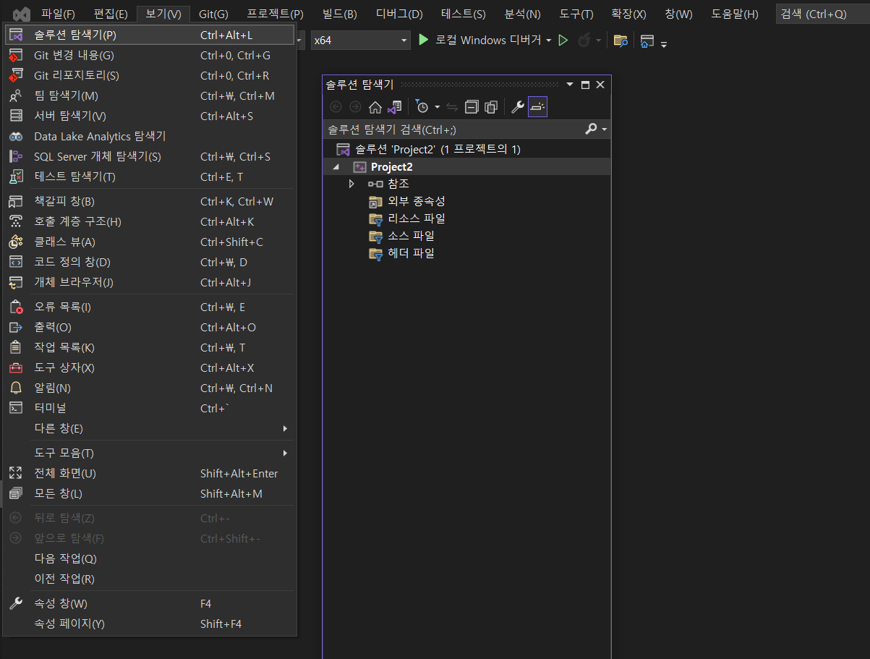
2. Visual studio 실행하기 Visual Studio Community 2022
2.1 Visual Studio 실행화면
보기 – “솔루션탐색기” 열기,
맨 좌측으로 옮기기

Slide 13
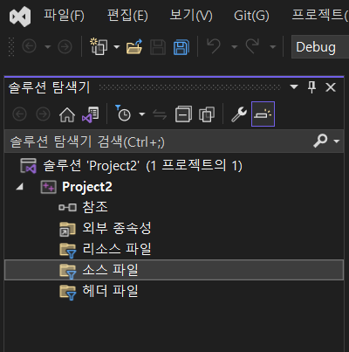
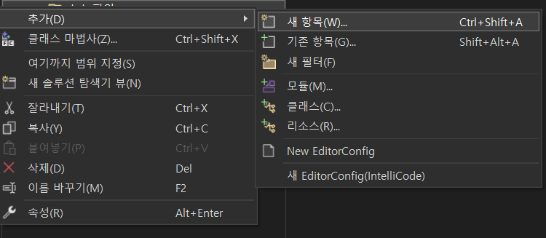
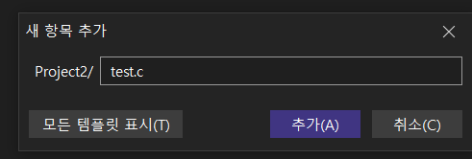
2. Visual studio 실행하기 Visual Studio Community 2022
2.1 Visual Studio 실행화면
“소스파일” 우click – 추가 - 새항목
확장자가 “.cpp”면, C++ 언어에 맞게 컴파일 됨
C언에서만 제공하는 기능을 사용하려면 반드시 확장자를 .c로 직접 입력
C를 사용하려면, 파일명을 test.c로 해야 C언어에 맞게 컴파일 됨.

Slide 14
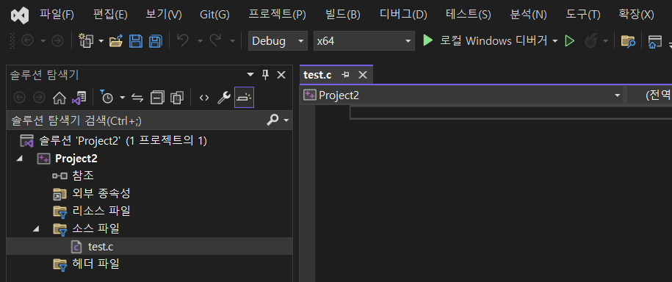
2. Visual studio 실행하기 Visual Studio Community 2022
2.1 Visual Studio 실행화면
test.c 파일 생성

Slide 15
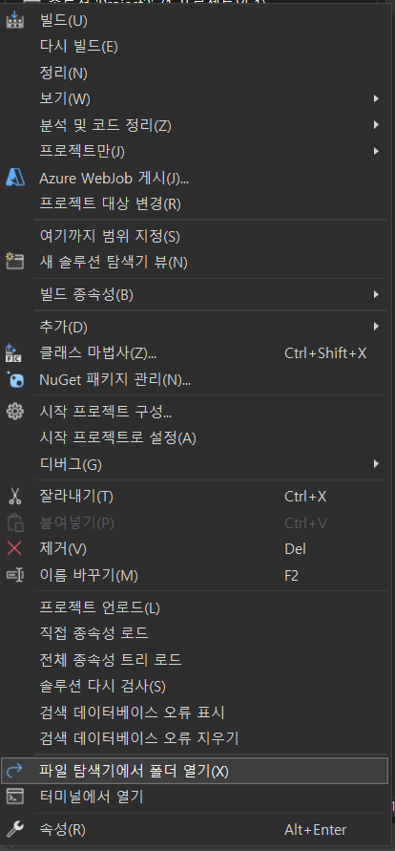
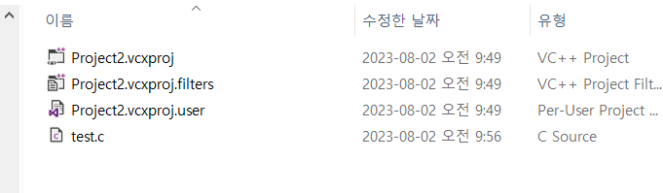
2. Visual studio 실행하기 Visual Studio Community 2022
2.1 Visual Studio 실행화면 (test.c 파일의 위치 확인하는 방법)
우 click
click
생성된 파일이 windows 탐색기에서 확인

Slide 16
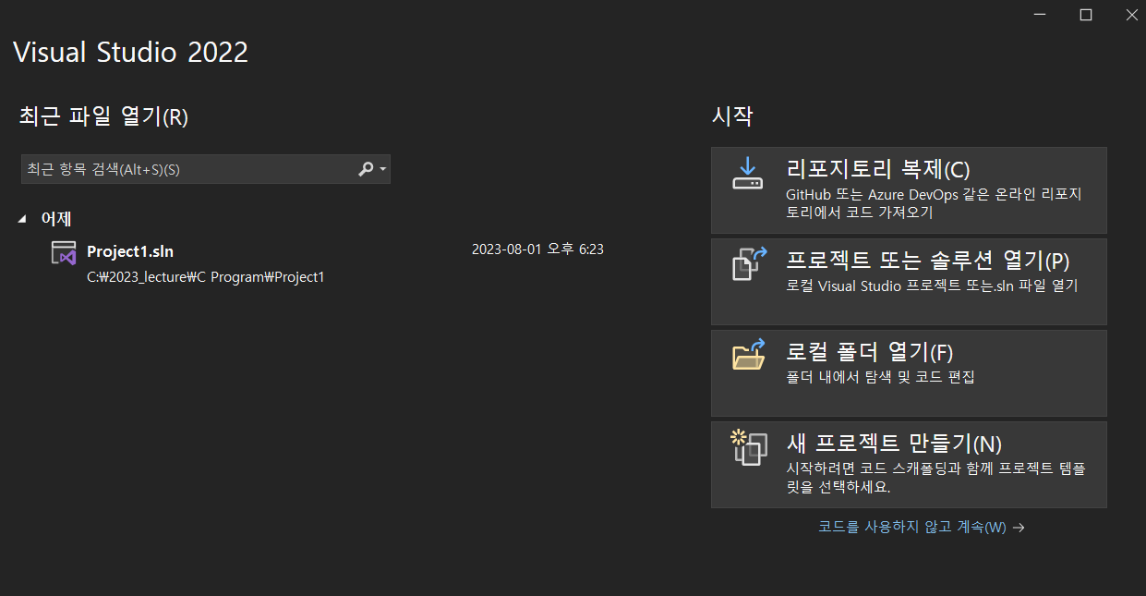
2. Visual studio 실행하기 Visual Studio Community 2022
2.1 프로젝트 만들기(방법2)
click

Slide 17
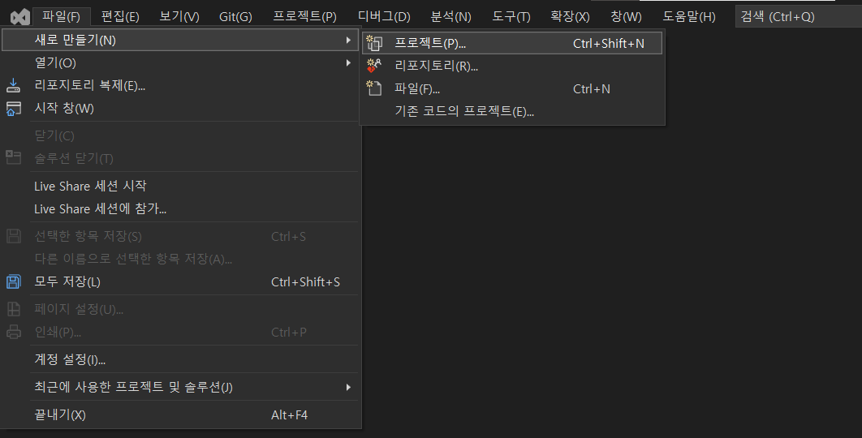
2. Visual studio 실행하기 Visual Studio Community 2022
2.1 프로젝트 만들기(방법2)
click

Slide 18
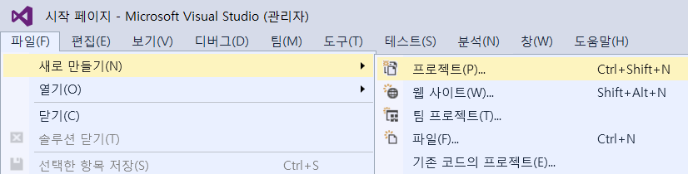
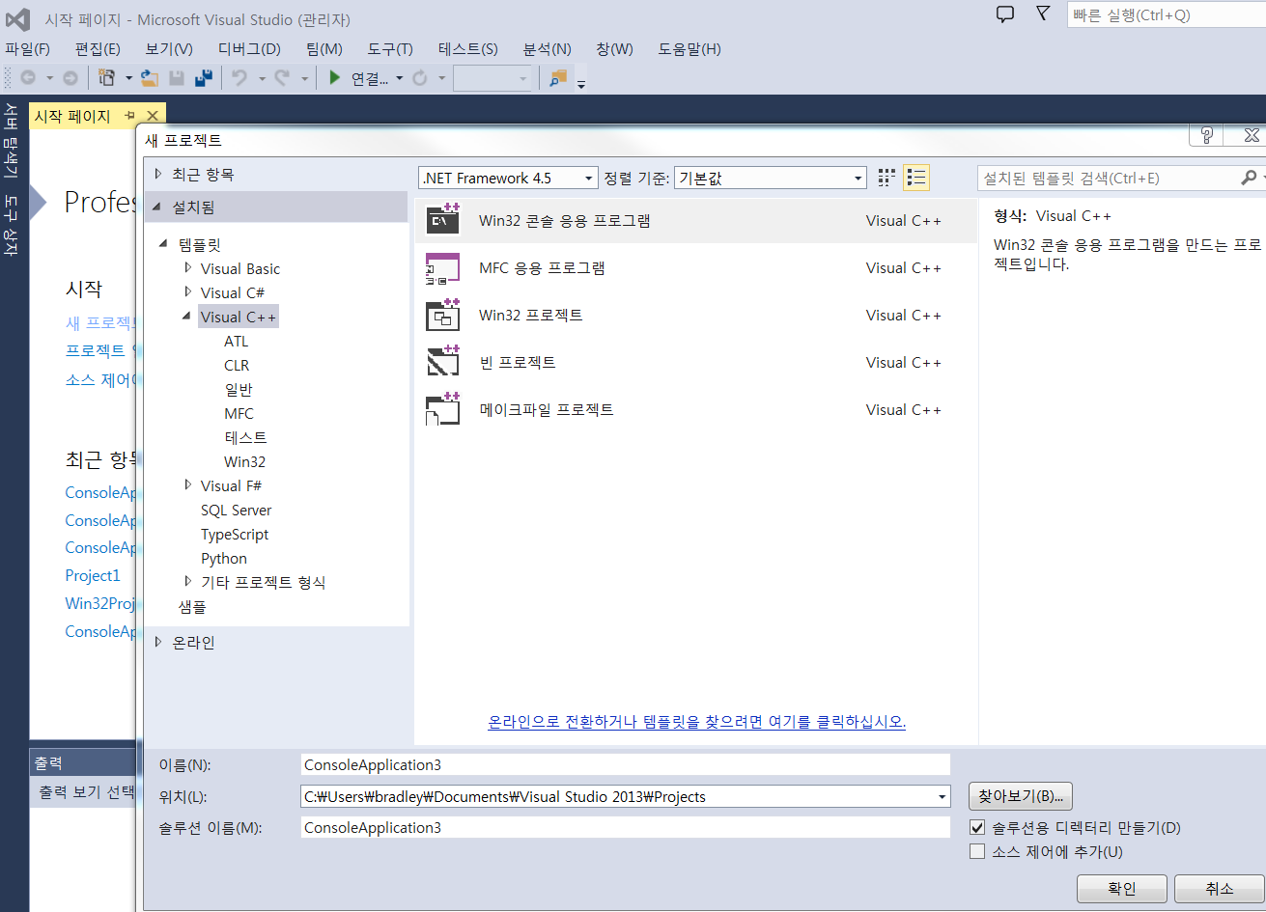
2. Visual studio 실행하기 Visual Studio 2013
2.2 Visual Studio 2013 실행
파일 ➔ 새로 만들기 ➔ 프로젝트
여기서 Win32 Console Application 선택

Slide 19
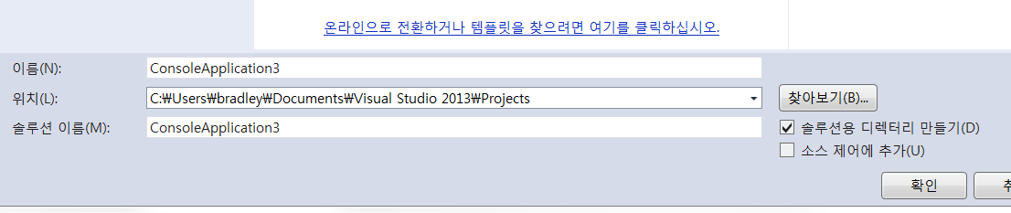
2. Visual studio 실행하기 Visual Studio 2013
2.2 Visual Studio 2013 실행
Win32 Console Application 선택
File명 만들기 (한글 X, 숫자 시작 안됨)
개인 위치(한글 x, 숫자시작안됨)

Slide 20
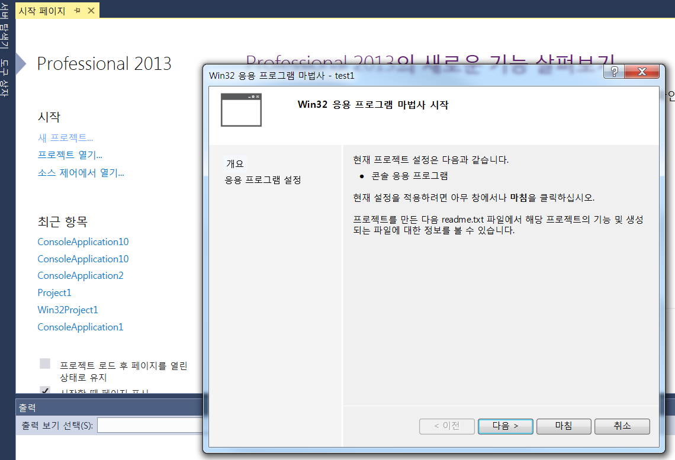
2. Visual studio 실행하기 Visual Studio 2013
2.2 Visual Studio 2013 실행
다음 선택

Slide 21
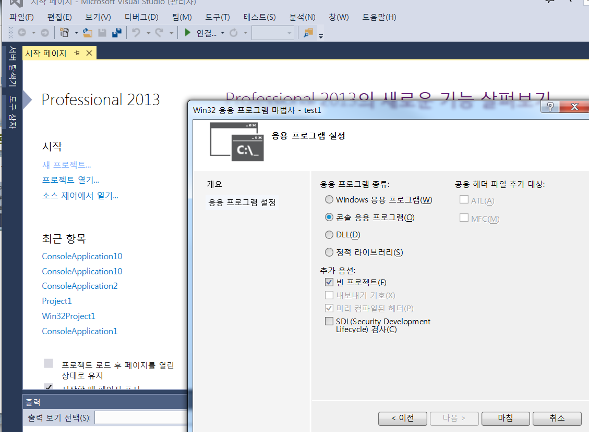
2. Visual studio 실행하기 Visual Studio 2013
2.2 Visual Studio 2013 실행
선택 후 마침

Slide 22
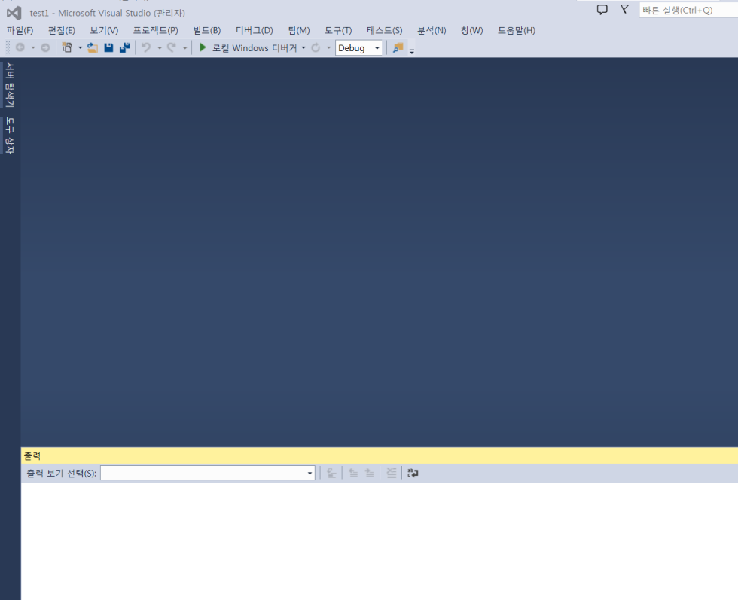
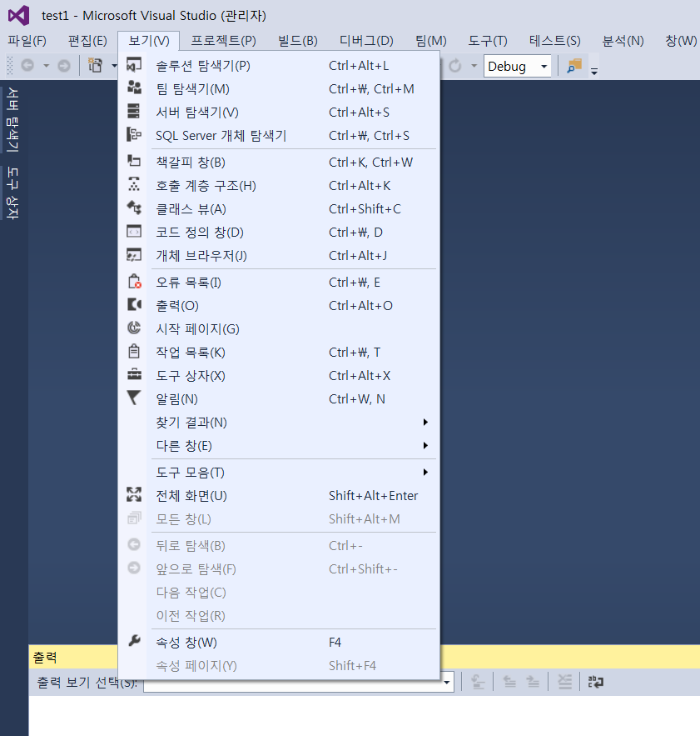
2. Visual studio 실행하기 Visual Studio 2013
2.2 Visual Studio 2013 실행
초기 화면
보기
솔루션 탐색기
선택하기

Slide 23
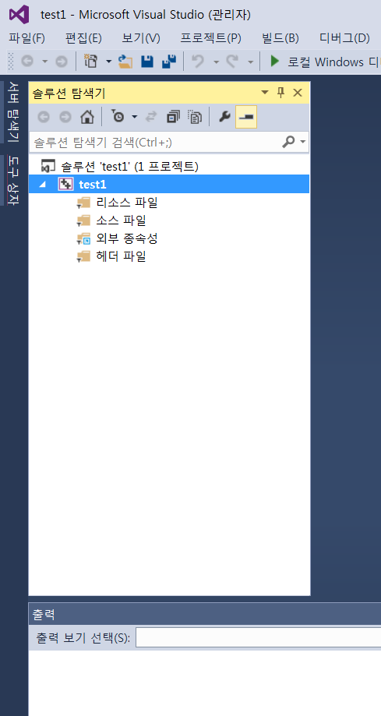
2. Visual studio 실행하기 Visual Studio 2013
2.2 Visual Studio 2013 실행
“솔루션 탐색기” 화면

Slide 24
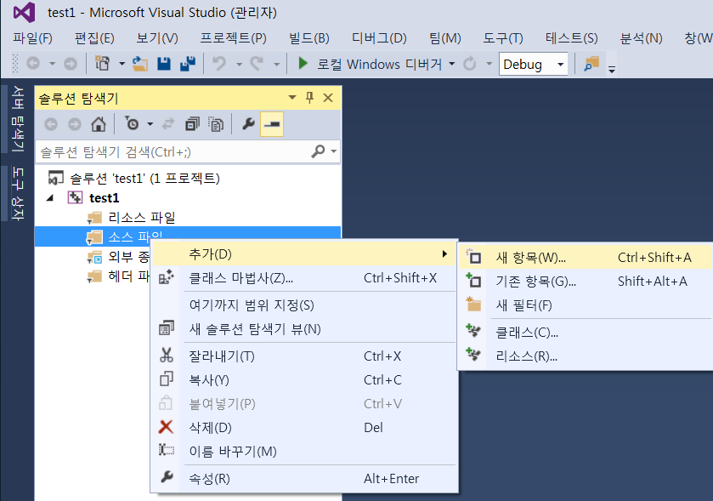
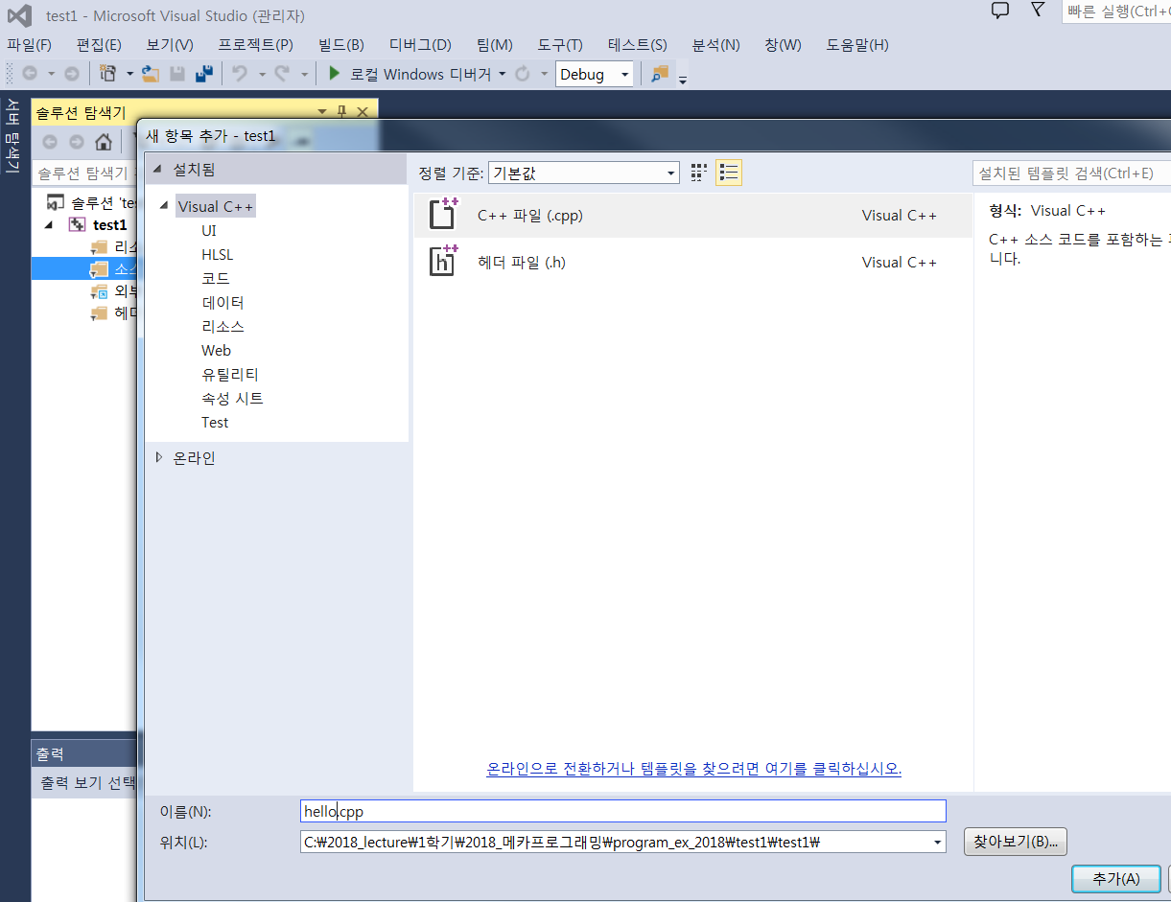
2. Visual studio 실행하기 Visual Studio 2013
2.2 Visual Studio 2013 실행
“솔루션 탐색기”에서
소스 파일 선택 후, 우 클릭
그리고 새 항목 선택

Slide 25
2. Visual studio 실행하기 Visual Studio 2013
2.2 Visual Studio 2013 실행
C 파일 항목을 제공하지 않으므로 C++ 파일 선택
C++ 파일(.cpp) 선택
그리고
Hello.cpp
확장자가 “.cpp”면, C++ 언어에 맞게 컴파일 됨
C언에서만 제공하는 기능을 사용하려면 반드시 확장자를 “.c”로 직접 입력
C를 사용하려면, 파일명을‘hello.c’로 해야 C언어에 맞게 컴파일 됨.

Slide 26
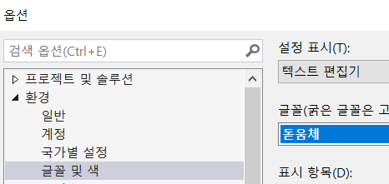
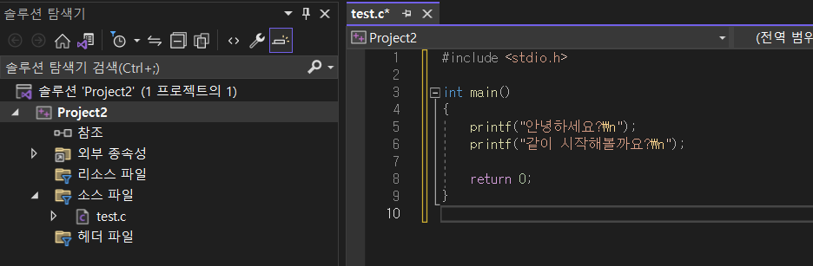
2. Visual studio 실행하기
2.3 프로젝트에 Source 파일 추가하기(아래 입력)
#include <stdio.h>
int main(void)
{
printf("안녕하세요?\n");
printf("같이 시작해볼까요?\n");
return 0;
}
: 도구 – 옵션 – 환경 – 글꼴 및 색

Slide 27
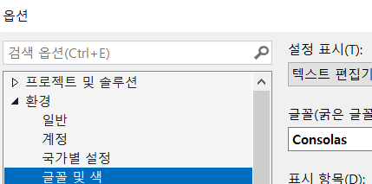
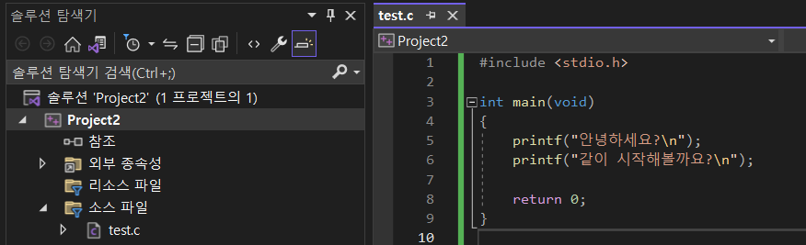
2. Visual studio 실행하기
2.3 프로젝트에 Source 파일 추가하기(아래 입력)
#include <stdio.h>
int main(void)
{
printf("안녕하세요?\n");
printf("같이 시작해볼까요?\n");
return 0;
}
: 도구 – 옵션 – 환경 – 글꼴 및 색
backslash
줄 번호 생성 : 도구 – 옵션 - 텍스트 편집기 – 모든언어 - 줄번호

Slide 28
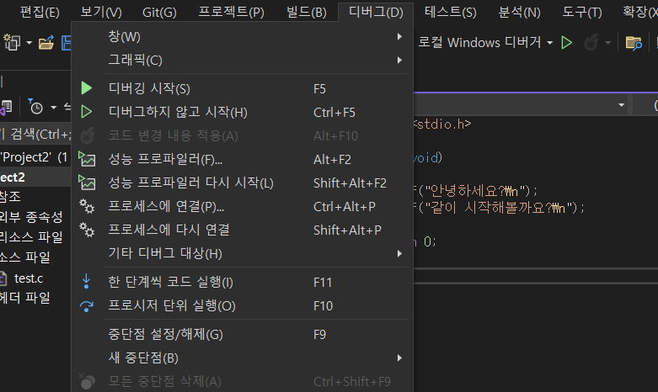
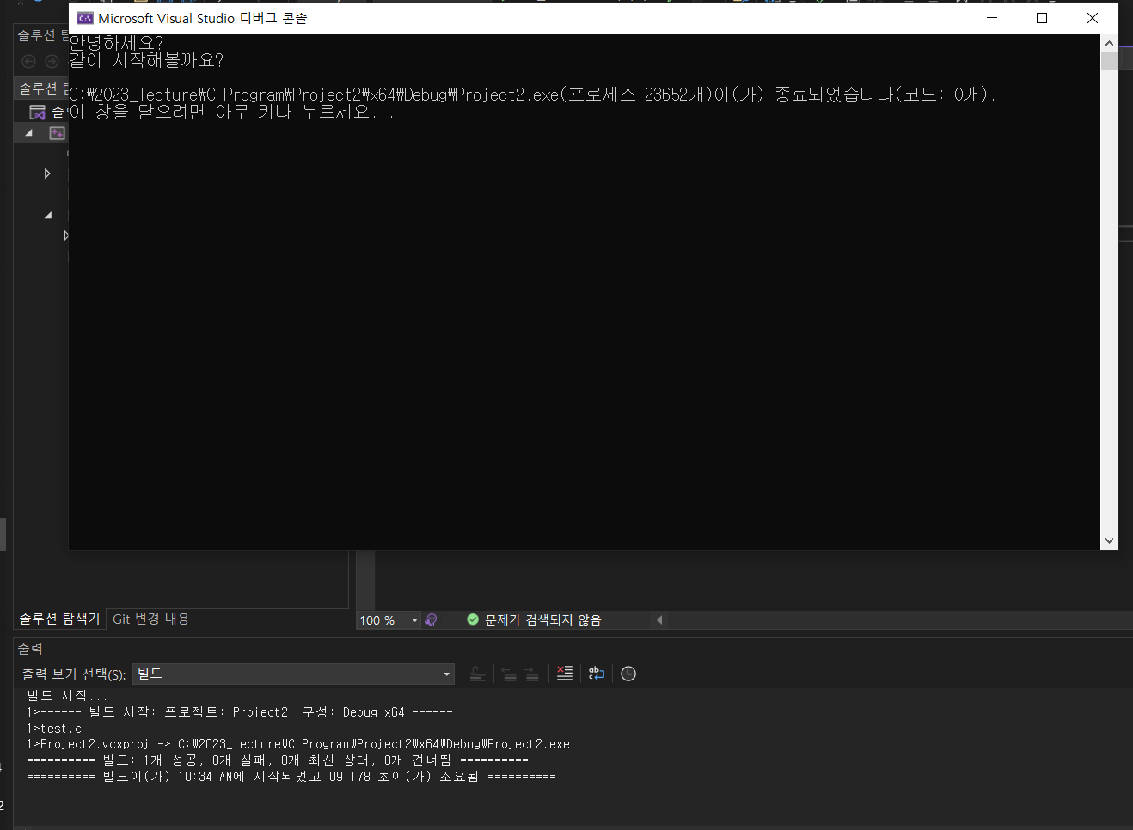
2. Visual studio 실행하기
2.4 프로젝트 Build(Compile & Link) 실행(디버그 – 디버그하지 않고 시작)
빌드 화면

Slide 29
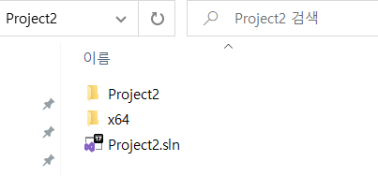
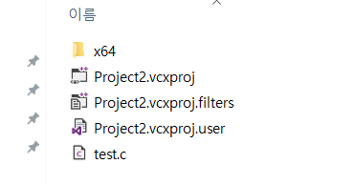
2. Visual studio 실행하기
2.4 프로젝트 Build(Compile & Link) 실행 화면 생성
한 칸
실행이 정상적으로 끝나면 ‘계속하려면 아무 키나 누르십시오…’가 나타나며, 아무 키나 누르면 다시 돌아간다
프로젝트 저장: [파일] → [모두 저장] / 솔루션 닫기: [파일] → [솔루션 닫기]
보안 프로그램(안랩, 알약, avast 등)에 의해 실행 안될 경우, 보안프로그램을 잠시 중단

Slide 30
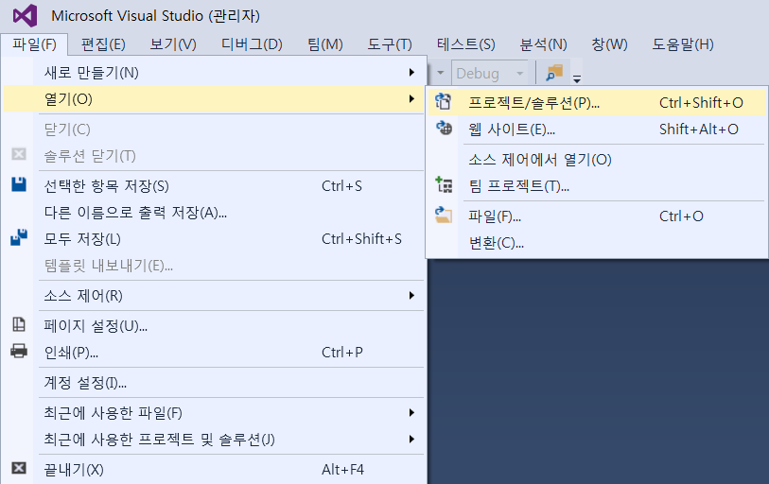
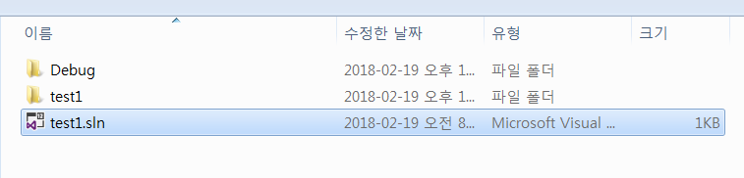
2. Visual studio 실행하기 Visual Studio 2013
2.5 프로젝트 열기
솔루션 열기
① [파일] → [열기] → [프로젝트/솔루션] 선택 솔루션에 관련된 정보가 저장된 *.sln 파일은 솔루션 폴더에 저장되어 있음
② test.sln 파일을 연다

Slide 31
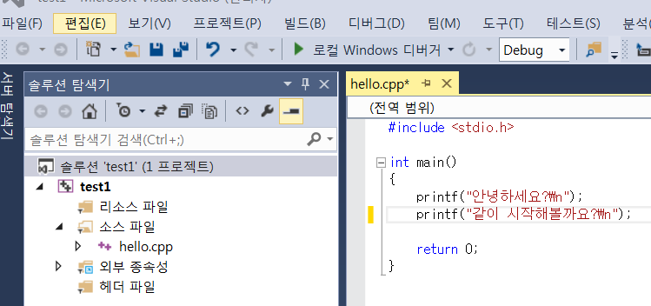
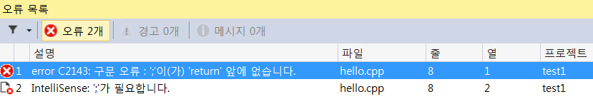
2. Visual studio 실행하기 Visual Studio 2013
2.6 컴파일 에러 수정하기(1)
Ⓐ ;을 지워, 강제로 error 발생시킴
Ⓑ [빌드]-[솔루션 빌드] 메뉴를 선택
Error 메시지를 더블클릭 하면 error 위치로 커서 이동함

Slide 32
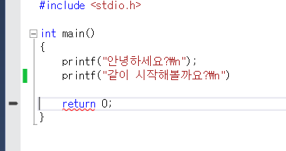
2. Visual studio 실행하기 Visual Studio 2013
2.6 컴파일 에러 수정하기(2)
Error 메시지를 더블클릭 하면 error 위치로 커서 이동함
커서의 위아래 줄을 확인하며, error 수정
* 에러는 가능한 앞에 있는 것부터 수정한다

Slide 33
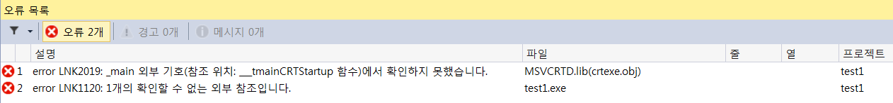
2. Visual studio 실행하기 Visual Studio 2013
2.6 컴파일 에러 수정하기(3)
Ⓐ main을 mein으로 변경하여,
강제로 error 발생시킴
Ⓑ [빌드]-[솔루션 빌드] 메뉴를 선택
Link error 발생 (startup에서 mein 함수를 확인 못함)

Slide 34
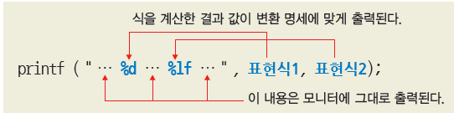
2. Visual studio 실행하기 Visual Studio 2013
2.7 프로그램 실습 (아르바이트 급여 구하기, 하루 근무시간, 1달 근무일수, 시간당 급여)
#include <stdio.h>
int main()
{
int hours, days, hourly_rate, pay;
hours = 8;
days = 25;
hourly_rate = 4700;
pay = hours * days * hourly_rate;
printf("아르바이트 총 시간 %d시간 \n", hours * days);
printf("총 아르바이트 급여 %d원 \n", pay);
return 0;
}
[참고]
총 근무 시간을 계산?
급여 계산?
그외 값은 임의로 할 것
➔ 실행 결과
아르바이트 총 시간 200시간
총 아르바이트 급여 940000원
계속하려면 아무 키나 누르십시오 . . .
빌드 – 솔루션빌드
디버그 – 디버깅하지 않고 시작

Slide 35
2. Visual studio 실행하기 Visual Studio 2013
2.8 프로그램 실습 (원의 넓이와 둘레 구하기)
#include <stdio.h>
int main()
{
double pi = 3.14;
int radius = 3;
double area, circle;
area = radius * radius * pi;
circle = 2 * radius * pi;
printf("반지름: %d\n", radius);
printf("원의 둘레: %.2lf\n", circle);
printf("원의 넓이: %.2lf\n", area);
return 0;
}
[참고]
정수형으로 int (4Byte)
실수형으로 float(4바이트), double(8바이트)
%d : 십진수 표현
%lf : 소수점 6자리까지 출력(double형) / %f float형
%.2lf : %.2(l)f 의 의미는 세째자리에서
반올림해서 소수점 이하 2 자리로 출력하는 뜻
➔ 실행 결과
반지름: 3
원의 둘레: 18.84
원의 넓이: 28.26
계속하려면 아무 키나 누르십시오 . . .
빌드 – 솔루션빌드
디버그 – 디버깅하지 않고 시작

Slide 36
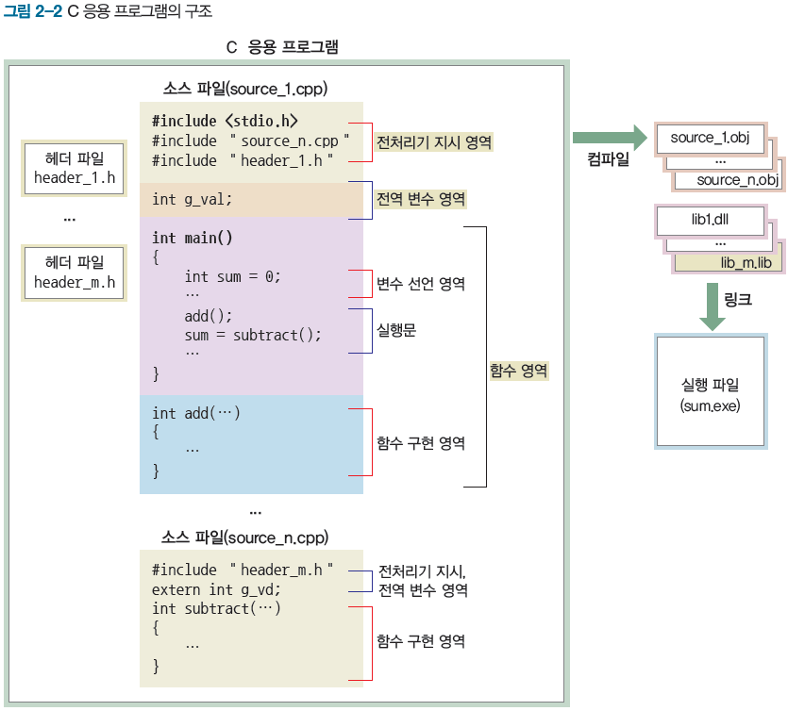
3. 상수, 변수와 자료형
3.1 C응용 프로그램
obj 파일
dll 파일
lib 파일
exe 파일
C프로그램은 함수의 모임
반드시 있어야 하는 함수가 main 함수
프로그램 실행은 main 함수에서 시작main 함수가 끝나면 실행도 끝난다.

Slide 37
3. 상수, 변수와 자료형
3.2 프로그램 기본 구조
main 함수
프로그램을 실행하면 처음으로 실행되는 함수
반드시 존재해야 하며 프로젝트에 하나만 존재
함수의 본체(body)
{ }로 묶은 내용을 블록(block)이라 함
{ }는 함수의 본체 외에도 한 개 이상의 문장
(statement)을 묶을 때 사용
1 #include <stdio.h> // 전처리기 지시 영역
2 /*
3 C 프로그램의 기본 구조를 보여주는 프로그램.
4 밑변이 4이고 높이가 5인 사각형의 면적 구하기 */
5 int main()
6 {
7 // 변수 선언
8 int area, width, height;
9
10
11
12 // 자료 처리
13 width = 4;
14 height = 5;
15 area = width * height;
16
17 // 결과 출력
18 printf("면적 = %d \n", area);
19
20 return 0; // 함수의 결과값 반환
21 }
선언부
프로그램에서 사용할 변수를 선언하는 곳
C 언어는 반드시 실행부 이전에 변수 선언
실행부
프로그램에서 처리할 명령문 및 처리 구문
주석(comment)문
한 줄 주석: // 로 시작
여러 줄 주석: /* */ 로 묶기

Slide 38
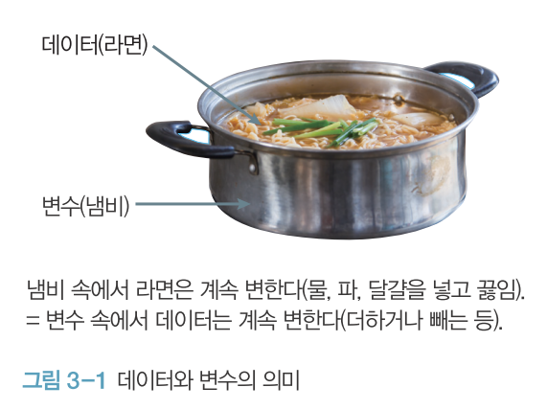
3. 상수, 변수와 자료형
3.3 변수와 상수
변수 : 프로그램이 실행되는 동안 계속 변해 가는 값을 저장
➔ Global variables, Local variables
상수 : 프로그램이 수행되는 동안 변하지 않고 사용되는 값을 저장
➔ const (constant),
변수의 필요성
프로그램은 데이터를 처리하는 과정을 기술한 것
데이터를 처리하기 위해서는 데이터를 저장할 있는 그릇(변수)가 필요
[변수 규칙]
알파벳, 숫자, 밑줄로 구성. 공백은 쓸 수 없음.
첫 문자로 숫자는 쓸 수 없음.
대소문자를 구분.

Slide 39

3. 상수, 변수와 자료형
3.3 변수와 상수
변수선언 : 프로그램이 실행되는 동안 계속 변해 가는 값을 저장
➔ Global variables, Local variables
[변수 규칙]
알파벳, 숫자, 밑줄로 구성. 공백은 쓸 수 없음.
첫 문자로 숫자는 쓸 수 없음.
대소문자를 구분.
char c = 'A';
int sum;
int width, height;
unsigned char c = 'A';
unsigned int sum;
unsigned int width, height;
변수선언금지 : 예약어

Slide 40

3. 상수, 변수와 자료형
3.3 변수 선언 예제
#include <stdio.h>
int main()
{
int a1, a2, a3; // 정수를 저장할 int형 변수 선언
a1 = 10;
a2 = 20;
a3 = a1 + a2; // a1과 a2에 저장된 값을 더한 결과를 a3에 저장
printf("a1 = %d, a2 = %d, a3 = %d\n", a1, a2, a3);
a3 = a2 / 2; // a2에 저장된 값을 2로 나눈 값(몫)을 다시 a3에 저장
printf("a1 = %d, a2 = %d, a3 = %d\n", a1, a2, a3);
return 0;
}
디버그 – 디버깅하지 않고 시작

Slide 41


3. 상수, 변수와 자료형
3.3 변수와 상수

Slide 42

3. 상수, 변수와 자료형
3.3 변수와 상수
2진수 10진수 16진수
00000000 0 00
00000001 1 01
00000010 2 02
00000011 3 03
00001010 10 0A
00001111 15 0F
00010000 16 10
10101010 170 AA
11111111 255 FF
000011111111 255 0FF
0000000011111111 255 00FF
0000111111111111 4095 0FFF
1111111111111111 6535 FFFF
8bit의 최대 표현값 0 ~ 255 / 0xFF
9 512
10 1024
11 2048
12 4096

Slide 43






3. 상수, 변수와 자료형
3.3 변수와 상수 (excel 연습)

Slide 44

3. 상수, 변수와 자료형
3.4 자료형
C 언어에는 정수형^{integer type} 과 실수 형^{floating point type} 의 두 가지 자료형이 있으며, 다시 정수형은 네 가지 자료 형으로, 실수 형은 세 가지 자료 형으로 구분

Slide 45

3. 상수, 변수와 자료형
3.4 자료형
정수형 : 4가지 형태
char형은 문자를 나타내지만 정수형으로 사용
정수의 표현 범위 : –2^{n-1} 에서 +2^{n-1} -1
unsigned
signed

Slide 46

3. 상수, 변수와 자료형
3.4 자료형
정수형 : 음수 표현
정수 자료형은 최상위 비트(MSB: Most significant Bit)를 부호 비트로 사용

Slide 47

3. 상수, 변수와 자료형
3.4 자료형
정수형 : 양수만 표현하기 위한 unsigned 형 제공

Slide 48

3. 상수, 변수와 자료형
3.4 자료형
정수형 : 문자정수형(char)
미국표준협회^{ANSI}에서 아스키ASCII, American Standards Committee for Information Interchange
이름으로 제정
아스키 코드는 8비트 중에서 7비트만을 사용해서 128개의 문자를 표현

Slide 49

3. 상수, 변수와 자료형
3.4 자료형
ASCII

Slide 50

3. 상수, 변수와 자료형
3.4 자료형(문자, 문자열 상수)
문자 상수
단일 인용 부호로 한 개의 문자를 묶어서 표현
예) ‘A’ , ‘a’
문자열(string) 상수
이중 인용부호로 여러 문자를 묶어서 표현
예) “Hello World” , “C Language” , “A”
문자열의 마지막에는 NUL문자가 내포됨. NULL (무효의, 의미 없는, 존재하지 않는)

Slide 51

3. 상수, 변수와 자료형
3.4 자료형
실수형
소수점 이하의 부분을 가진 실수를 저장할 수 있는 변수
실수형으로 float형(4바이트), double형(8바이트), long double형(8바이트)을 제공
실수형의 표현
고정 소수점 fixed point 표현
부동 소수점 floating point 표현 : 소수점 이하를 나타내는 가수^{mantissa} 부분과 승수를 나타내는 지수^{exponential} 부분으로 구성
C에서 표현
0.341e1 = 0.314 x 10^{l}

Slide 52

3. 상수, 변수와 자료형
3.4 자료형
Local variables

Slide 53


3. 상수, 변수와 자료형
3.5 정수의 표현
Ⓐ 2의 보수 구하기: 방법 1
① 2진수를 구한다.
② ①의 결과에서 각 비트를 반전하여
1의 보수를 구한다.
③ ②의 결과에 1을 더한다.
Ⓑ 2의 보수 구하기: 방법 2
① 2진수를 구한다.
② ①의 결과에서 오른쪽 비트부터 첫 번째 1이 나올 때까지 그대로 옮겨 적는다.
③ 나머지 비트들을 반전시킨다.
5 :
12 :

Slide 54

3. 상수, 변수와 자료형
3.6 제어 문자
Printf 문에서 출력의 위치를 조정하거나 특수한 문자를 표현하는 데 사용
/ 와 다름
Keyboard의 \ 를 의미

Slide 55

3. 상수, 변수와 자료형
3.6 제어 문자
Fixed point
Floating point

Slide 56

3. 상수, 변수와 자료형
3.6 제어 문자 연습
‘\141’ : 8진수 141
‘\x61’ : 16진수 61
#include <stdio.h>
int main()
{
printf("%c\n", 'a'); // 문자 상수 'a' 출력
printf("%c\n", 97); // ASCII 코드 값이 97인 문자 출력
printf("%c\n", '\141'); // ASCII 코드 값이 8진수로 141인 문자 출력
printf("%c\n", '\x61'); // ASCII 코드 값이 16진수로 61인 문자 출력
printf("삐음 : %c\n", '\a'); // 이스케이프 문자 삐음을 출력
printf("단일 인용부호 : %c\n", '\''); // 이스케이프 문자 '를 출력
printf("abcdef\b\b\b\b"); // 이스케이프 문자 백스페이스를 출력
printf("%s\n", "ghijk"); // 문자열 상수 출력
return 0;
}
디버그 – 디버깅하지 않고 시작

Slide 57

3. 상수, 변수와 자료형
3.7 sizeof
#include <stdio.h>
int main()
{
printf("%d %d\n", sizeof 2013, sizeof 2013L);
printf("%d %d\n", 2013, 0x7DD);
printf("%d %x\n", 2013, 2013);
return 0;
}
뒤의 값이 차지하는 공간 크기
C에서 표현 ?????
unsigned int : U
long int : L
unsigned long int : UL
디버그 – 디버깅하지 않고 시작

Slide 58
3. 상수, 변수와 자료형
3.8 프로그램 연습
: 삼각형의 넓이 구하기
➔ 밑변(width) 3cm, 높이(height) 5cm인 삼각형의 넓이(area) 구하기
➔ 삼각형의 넓이 = 밑변 * 높이 / 2
➔ 변수형은 어떻게 선언할까 ??

Slide 59

3. 상수, 변수와 자료형
3.8 프로그램 연습
: 삼각형의 넓이 구하기 (1)
#include <stdio.h>
int main()
{
double width, height; // 변수 선언
double area;
width = 3.0;
height = 5.0;
area = width * height / 2.0;
printf("밑변 %lfcm, 높이 %lfcm인 삼각형의 넓이 = ", width, height);
printf("%lfcm²\n", area);
return 0;
}
디버그 – 디버깅하지 않고 시작

Slide 60
3. 상수, 변수와 자료형
3.9 열거형(Enumeration)
: 기본 변수보다 더 복잡한 파생형 타입으로,
: 열거형은 정수와 동일한 타입이나 제한된 값(일정한 값)만 가질 수 있는 기본 타입.
enum { 멤버, 멤버, ... } 변수명;
enum { EAST, WEST, SOUTH, NORTH } mark;
: enum 다음의 { } 괄호 안에 변수가 가질 수 있는 값의 종류를 나열한 후 변수명을 적는다.
: 대입 가능한 값이 정해져 있어 안정성이 향상된다.
: 열거 멤버는 0부터 시작한다. 초기값을 줄 수 있다.
enum { SUN = 1, MON, TUE, WED, THR, FRI, SAT } day;
: 열거 멤버의 중복은 안되지만 값의 중복은 가능하다.
enum { MAN, WOMAN, MAN } human;
enum { MAN = 1, WOMAN = 2, GIRL = 2 } human;
0번째
1번째
2번째
3번째
변수명
대문자로 값을 나열한다
열거형 선언

Slide 61
3. 상수, 변수와 자료형
3.9 열거형
enum { EAST, WEST, SOUTH, NORTH } mark;
mark= SOUTH;
if(mark==EAST) …
3.10 사용자 정의형( typedef )
typedef int mecha
정의
int 를 mecha로 정의

Slide 62
4. 표준 입출력과 형식 지정자
4.1 printf 함수 (표준 입출력과 형식 지정자)
1 #include <stdio.h>
3 int main()
4 {
5 printf("%c\n", 'a'); // 문자 상수 'a' 출력
6 printf("%c\n", 97); // ASCII 코드 값이 97인 문자 출력
7 printf("%c\n", ‘\141'); // ASCII 코드 값이 8진수로 141인 문자 출력
8 printf("%c\n", ‘\x61'); // ASCII 코드 값이 16진수로 61인 문자 출력
9
10 printf("삐음 : %c\n", '\a');
11 printf("단일 인용부호 : %c\n", '\'');
12 printf("abcdef\b\b\b\b");
13 printf("%s\n", "ghijk");
14
15 return 0;
16 }
‘\141’ : 8진수 141
‘\x61’ : 16진수 61
[참고]
정수형으로 int (4Byte)
실수형으로 float(4바이트), double(8바이트)
%d : 십진수 표현
%lf : 소수점 6자리까지 출력(double형)
%.2lf : 소수점 아래 몇자리까지 출력할지?

Slide 63
4. 표준 입출력과 형식 지정자
4.1 printf 함수 (표준 입출력과 형식 지정자)
제어문자 : Printf 문에서 출력의 위치를 조정하거나 특수한 문자를 표현하는 데 사용
＼(백슬래시)로 시작 문자 폰트에 따라 ‘￦’로 표시
백슬래시로 읽음
(Keyboard의 \ 를 의미)
/ 와 다름

Slide 64

4. 표준 입출력과 형식 지정자
4.1 printf 함수 (변환명세 conversion specification)
Fixed point
Floating point

Slide 65

4. 표준 입출력과 형식 지정자
4.2 표준 입력과 표준 출력
출력 : 컴퓨터 내부의 내용을 사람이 인식할 수 있는 형태로 출력 모니터, 프린터, 스피커 등에 표시해 주는 과정
입력 : 사용자로부터 마우스, 터치스크린, 조이스틱 등 입력 장치를 통하여
프로그램의 변수에 자료를 전달하는 과정
표준 입력과 표준 출력
: 표준 입력 장치는 키보드, 표준 출력 장치는 모니터
라이브러리 함수
: scanf , printf 함수 등
#include <stdio.h>

Slide 66
4. 표준 입출력과 형식 지정자
4.3 표준 출력
예제 1. 단순 특정 문자열을 출력하기
#include <stdio.h>
int main()
{
printf("Hello! ");
printf("My name is 'C'. ");
printf("Nice to meet you. ");
return 0;
}
#include <stdio.h>
int main()
{
printf("Hello! ");
printf("My name is ‘Yongseok'. \n");
printf("You said \"Hello!\". \n\n");
printf("Yes!!\b ");
printf("I said \"Hello!\" \n\n");
return 0;
}
위 두개의 printf 함수 비교?

Slide 67

4. 표준 입출력과 형식 지정자
4.3 표준 출력
예제 1. 단순 특정 문자열을 출력하기
#include <stdio.h>
int main()
{
printf("Hello! ");
printf("My name is 'C'. ");
printf("Nice to meet you. ");
return 0;
}
#include <stdio.h>
int main()
{
printf("Hello! ");
printf("My name is ‘Yongseok'. \n");
printf("You said \"Hello!\". \n\n");
printf("Yes!!\b ");
printf("I said \"Hello!\" \n\n");
return 0;
}

Slide 68
4. 표준 입출력과 형식 지정자
먼저 결과값에 대해 예상하기
4.3 표준 출력
예제 2. 변환명세(conversion specification) 형식 출력하기
#include <stdio.h>
int main()
{
int age = 26;
double height = 175.7;
char grade = 'A';
printf("나이 %d세\n", age);
printf("키 %lfcm의 표준체중: %lf\n", height, (height - 100) * 0.9);
printf("학점: %c\n", grade);
printf("국적: %s\n\n", "대한민국");
printf("1억: %e\n", 1.0e8);
printf("10진수 %d = 8진수 %o = 16진수 %x\n", age, age, age);
return 0;
}
디버그 – 디버깅하지 않고 시작

Slide 69

4. 표준 입출력과 형식 지정자
4.3 표준 출력
예제 2. 변환명세(conversion specification) 형식 출력하기
#include <stdio.h>
int main()
{
int age = 26;
double height = 175.7;
char grade = 'A';
printf("나이 %d세\n", age);
printf("키 %lfcm의 표준체중: %lf\n", height, (height - 100) * 0.9);
printf("학점: %c\n", grade);
printf("국적: %s\n\n", "대한민국");
printf("1억: %e\n", 1.0e8);
printf("10진수 %d = 8진수 %o = 16진수 %X\n", age, age, age);
return 0;
}

Slide 70

4. 표준 입출력과 형식 지정자
4.4 문자와 문자열 전용 출력 함수 putchar
putchar 함수 : 문자 1개 출력
putchar(‘문자’); putchar(문자형 변수);
#include <stdio.h>
int main()
{
char grade = 'A';
putchar(grade);
putchar('+');
putchar('\n');
return 0;
}
디버그 – 디버깅하지 않고 시작

Slide 71

4. 표준 입출력과 형식 지정자
4.5 puts 함수
: 문자열 출력 후 무조건 개행 문자(‘＼n’) 출력 → 즉 줄이 바뀜
: 형식 puts(“문자열”); puts(문자열 변수);
#include <stdio.h>
int main()
{
puts("Hello!");
puts("My name is Hong GilDong.");
puts("Nice to meet you.");
return 0;
}
디버그 – 디버깅하지 않고 시작

Slide 72

4. 표준 입출력과 형식 지정자
4.6 입력 함수 scanf
: 사용자가 직접 입력할 수 있는 함수
: scanf, scanf_s, getchar, gets 등의 함수를 사용
int age;
scanf(“%d”, &age);
“안에 다른 문자는 사용하지 않음
scanf(“나이는? %d”, &age); [X]
printf(“나이는? ”); scanf(“%d”, &age); [O]
“로 닫기 전에 공백 문자(white character)나 ＼n을 넣지 않기
scanf(“%d ”, &age) scanf(“%d\n”, &age) [X]

Slide 73

4. 표준 입출력과 형식 지정자
4.7 입력 함수 scanf , scanf_s

Slide 74
4. 표준 입출력과 형식 지정자
4.8 예제 scanf, scanf_s
#include <stdio.h>
int main()
{
int age;
char gender;
double height;
printf("성별은? (남자라면 M 여자라면 F) ");
scanf("%c", &gender);
printf("나이는? ");
scanf("%d", &age);
printf("키는? ");
scanf("%lf", &height);
printf("\n============\n");
printf("성별: %c\n", gender);
printf("나이: %d세\n", age);
printf("키: %.1lfcm\n", height);
return 0;
}
디버그 – 디버깅하지 않고 시작
(오류 발생)

Slide 75

4. 표준 입출력과 형식 지정자
4.9 예제 scanf, scanf_s
예제: scanf 를 scanf_s 로 변경하여 빌드 후 실행
#include <stdio.h>
int main()
{
int age;
char gender;
double height;
printf("성별은? (남자라면 M 여자라면 F) ");
scanf_s("%c", &gender);
printf("나이는? ");
scanf_s("%d", &age);
printf("키는? ");
scanf_s("%lf", &height);
printf("\n============\n");
printf("성별: %c\n", gender);
printf("나이: %d세\n", age);
printf("키: %.1lfcm\n", height);
return 0;
}
대문자 입력후 ENTER

Slide 76

4. 표준 입출력과 형식 지정자
여러 개의 자료를 한꺼번에 입력하기
반드시 개수가 같아야 함
키보드 입력 방법
입력 자료 간 구분은 공백 문자(스페이스바, 탭키, 엔터키 입력 문자)를 사용
입력의 끝은 [Enter]키 사용
예) 입력 방법 1: 10 20 ↲
입력 방법 2: 10[Tab] 20 ↲
입력 방법 3: 10 ↲
20 ↲
“%d %d”도 가능
“%d%d\n”, “%d%d ” 처럼 “로 닫기 전에 ‘\n’이나 빈칸을 넣지 않아야 함
“%d, %d” → 입력 시 반드시 ‘,’를 눌러야 함 입력 방법: 10, 20↲

Slide 77

4. 표준 입출력과 형식 지정자
여러 개의 자료를 한꺼번에 입력하기
#include <stdio.h>
int main()
{
unsigned int n1, n2, n3, n4;
printf("곱셉을 하고 싶은 두개의 정수는? ");
scanf("%d%d", &n1,&n2);
printf("\n덧샘을 하고 싶은 두개의 정수는?");
scanf("%d%d", &n3,&n4);
return 0;
}
Space key
디버그 – 디버깅하지 않고 시작
enter

Slide 78


4. 표준 입출력과 형식 지정자
4.10 문자 전용 입력 함수 getchar
: getchar 함수 실행시 키보드에서 누른 문자가 getchar()의 결과 값이 됨
➔ 이 결과 값(문자 1개)이 변수에 대입(저장)됨
#include <stdio.h>
int main()
{
unsigned char grade;
printf("C 언어의 학점은? ");
grade = getchar();
printf("C 언어의 학점은 %c입니다.\n", grade);
return 0;
}
문자 1개만 해당함
디버그 – 디버깅하지 않고 시작

Slide 79

4. 표준 입출력과 형식 지정자
4.11 문자열 전용 입력 함수 gets, gets_s
: getchar은 공백, 탭 등이 포함된 즉, 문자열을 한꺼번에 입력 받을 수 없음
➔ “Hong GilDong”을 입력하면 “Hong”만 입력 됨 ➔ 행 단위 입력 함수 gets 또는 gets_s를 사용
#include <stdio.h>
int main()
{
char address[30];
printf("주소는? ");
gets_s(address);
printf("입력한 주소: %s", address);
return 0;
}
최대 29개까지

Slide 80
4. 표준 입출력과 형식 지정자
Library
#include <stdio.h> 를 선언해야 아래의 다양한 함수를 사용
#include <stdio.h>
printf
putchar
puts
Scanf_s
getchar
gets_s
msdn.microsoft.com/en-us/library/d9x1s805.aspx

Slide 81
5. 연산자
5.1 연산자의 종류
: 피연산자의 개수에 따라 단항, 이항, 삼항 연산자로 분류
연산자 분류 | 예
산술 연산자 | + - * / %
부호 연산자 | + -
대입 연산자 | = 복합 대입 연산자
증감 연산자 | ++ --
포인터 연산자 | * &
구조체 연산자 | . ->
관계 연산자 | == != <= < >= >
논리 연산자 | || && !
비트 연산자 | | & ~ >> <<
삼항 조건 연산자 | ? :
쉼표 연산자 | ,
sizeof 연산자 | sizeof
캐스트 연산자 | (type)
괄호 연산자 | ()
C++ 연산자 | new delete :: .* ->*

Slide 82


5. 연산자
5.2 나머지 연산자
: 피연산자의 개수에 따라 단항, 이항, 삼항 연산자로 분류
#include <stdio.h>
int main()
{
int value = 386;
int h = value / 100;
int d = value / 10 % 10;
int n = value % 10;
printf("%d백%d십%d\n", h, d, n);
return 0;
}
디버그 – 디버깅하지 않고 시작

Slide 83


5. 연산자
5.3 복합 대입 연산자(compound assignment operator)
:
#include <stdio.h>
int main()
{
int x, y;
x = y = 5;
printf("x = %d, y = %d\n", x, y);
printf("x += y의 결과는 %d\n\n", x += y);
printf("x = %d, y = %d\n", x, y);
printf("x -= y의 결과는 %d\n\n", x -= y);
printf("x = %d, y = %d\n", x, y);
printf("x *= y의 결과는 %d\n\n", x *= y);
printf("x = %d, y = %d\n", x, y);
printf("x /= y의 결과는 %d\n\n", x /= y);
printf("x = %d, y = %d\n", x, y);
printf("x %%= y의 결과는 %d\n", x %= y);
return 0;
}
빌드 – 솔루션빌드
디버그 – 디버깅하지 않고 시작

Slide 84

5. 연산자
5.4 관계 연산자(relational operator )
: 좌우 피연산자의 크기를 비교 (결과, 참/거짓)
㈜ x = y 는 대입문

Slide 85

5. 연산자
5.5 논리 연산자(logical operator)
: 논리 값(참과 거짓)에 대한 연산 (결과는 참/거짓)
: 조건 표현에 주로 사용
예, if ((year % 4) == 0 && (year % 100 != 0))
if ((average < 60) || (absence > 12))
예, ‘x가 5보다 크고 10보다 작으면 참이고 아니면 거짓’을 표현하면?
5 < x < 10
(5 < x) && (x < 10)

Slide 86

5. 연산자
5.6 조건 연산자(conditional operator)
: 유일한 삼항 연산자
디버그 – 디버깅하지 않고 시작

Slide 87
5. 연산자
5.6 조건 연산자(conditional operator)
#include <stdio.h>
int main()
{
int x;
printf("정수 입력 >> ");
scanf_s("%d", &x);
(x % 2 == 0) ? printf("%d는 짝수입니다.\n", x) :
printf("%d는 홀수입니다.\n", x);
return 0;
}
디버그 – 디버깅하지 않고 시작

Slide 88


5. 연산자
5.6 조건 연산자(conditional operator)
#include <stdio.h>
int main()
{
int x;
printf("정수 입력 >> ");
scanf_s("%d", &x);
(x % 2 == 0) ? printf("%d는 짝수입니다.\n", x) :
printf("%d는 홀수입니다.\n", x);
return 0;
}

Slide 89
5. 연산자
5.7 프로그래밍 실습
문제 : 두 수를 입력 받아 몫과 나머지 출력하기
해결 과정 :
(1) 두 수 n1, n2 입력
(2) 두 수 중 큰 수는 max에 작은 수는 min에 저장하기
(3) 큰 수 max를 작은 수 min으로 나눈 몫과 나머지 출력하기

Slide 90
5. 연산자
5.7 프로그래밍 실습
문제 : 두 수를 입력 받아 몫과 나머지 출력하기
해결 과정 :
(1) 두 수 n1, n2 입력
(2) 두 수 중 큰 수는 max에 작은 수는 min에 저장하기
(3) 큰 수 max를 작은 수 min으로 나눈 몫과 나머지 출력하기
printf("두 정수 입력 : ");
scanf_s("%d %d", &n1, &n2);
(n1 > n2) ? (max = n1, min = n2) : (max = n2, min = n1);
printf("\n>> 큰 수 / 작은 수 = %d\n", max / min);
printf(">> 큰 수 % 작은 수 = %d\n", max % min);

Slide 91

5. 연산자
5.7 프로그래밍 실습
#include <stdio.h>
int main()
{
int n1, n2, max, min;
printf("두 정수 입력 : ");
scanf("%d %d", &n1, &n2);
(n1 > n2) ? (max = n1, min = n2) : (max = n2, min = n1);
printf("\n>> 큰 수 / 작은 수 = %d\n", max / min);
printf(">> 큰 수 % 작은 수 = %d\n", max % min);
return 0;
}
space keyboard 입력
디버그 – 디버깅하지 않고 시작

Slide 92


5. 연산자
5.8 증감 연산자(increment/decrement operator)
: 변수에만 사용하며 변수의 값을 1 증가 또는 감소시킴
➔ 변수++
: 변수 값을 1 증가
: 변수 = 변수 +1 → 변수 += 1
➔ 변수--
: 변수 값을 1 감소
: 변수 = 변수 – 1 → 변수 -= 1
현재 x값을 사용하여 수식을 평가한 후
1증가
먼저 x값을 1증가한 후 이 증가된 값을 수식 평가에 사용

Slide 93
5. 연산자
5.8 증감 연산자(increment/decrement operator)
먼저 생각해 봅시다
#include <stdio.h>
int main()
{
int x = 1, y = 2, z = 3;
x = ++x * 5;
y = y++ * 5;
z = 5 - --z;
printf("x = %d\n", x);
printf("y = %d\n", y);
printf("z = %d\n", z);
return 0;
}
빌드 – 솔루션빌드
디버그 – 디버깅하지 않고 시작

Slide 94

5. 연산자
5.8 증감 연산자(increment/decrement operator)
#include <stdio.h>
int main()
{
int x = 1, y = 2, z = 3;
x = ++x * 5;
y = y++ * 5;
z = 5 - --z;
printf("x = %d\n", x);
printf("y = %d\n", y);
printf("z = %d\n", z);
return 0;
}
x = x + 1;
x = x * 5;
y = y * 5;
y = y + 1;
z = z - 1;
z = 5 - z;

Slide 95

5. 연산자
5.9 비트 연산자(bit operator)
: 비트 단위로 연산을 수행
AND(&), OR(|), XOR(^), NOT(~) 연산자
➔ 비트 논리 연산자 : & , | , ^ , ~
➔ 비트 이동 연산자 : << , >>

Slide 96

5. 연산자
5.10 비트 이동 연산자
: 왼쪽 비트 이동 연산자(<<)
: 피연산자 << n
➔ 피연산자의 각 비트값을 왼쪽으로 한 비트씩 이동하기를 n번 반복
➔ 그 자리에는 0으로 채워짐
: 오른쪽 비트 이동 연산자(>>)
: 피연산자 >> n
➔피연산자의 각 비트값을 오른쪽으로 한 비트씩 이동하기를 n번 반복

Slide 97

5. 연산자
5.10 비트 이동 연산자
: 오른쪽 비트 이동 연산자(>>)
: 피연산자 >> n
➔피연산자의 각 비트값을 오른쪽으로 한 비트씩 이동하기를 n번 반복
음수의 비트 이동은 권장하지 않음

Slide 98
5. 연산자
5.11 연습 문제
먼저 계산해 봅시다 : 엑셀 활용
#include <stdio.h>
int main()
{
int x = 5, y = 12, n = 1;
printf("%d & %d = %d\n", x, y, x & y);
printf("%d | %d = %d\n", x, y, x | y);
printf("%d ^ %d = %d\n", x, y, x ^ y);
printf("~%d = %d\n\n", x, ~x);
x = 15;
printf("%d >> %d = %d\n", x, n, x >> n);
printf("%d >> %d = %d\n", x, n+1, x >> (n + 1));
printf("%d >> %d = %d\n", x, n+2, x >> n + 2);
printf("%d << %d = %d\n", x, n, x << n);
printf("%d << %d = %d\n", x, n+1, x << (n + 1));
printf("%d << %d = %d\n", x, n+2, x << (n + 2));
return 0;
}
디버그 – 디버깅하지 않고 시작

Slide 99

5. 연산자
5.11 연습 문제
#include <stdio.h>
int main()
{
int x = 5, y = 12, n = 1;
printf("%d & %d = %d\n", x, y, x & y);
printf("%d | %d = %d\n", x, y, x | y);
printf("%d ^ %d = %d\n", x, y, x ^ y);
printf("~%d = %d\n\n", x, ~x);
x = 15;
printf("%d >> %d = %d\n", x, n, x >> n);
printf("%d >> %d = %d\n", x, n+1, x >> (n + 1));
printf("%d >> %d = %d\n", x, n+2, x >> n + 2);
printf("%d << %d = %d\n", x, n, x << n);
printf("%d << %d = %d\n", x, n+1, x << (n + 1));
printf("%d << %d = %d\n", x, n+2, x << (n + 2));
return 0;
}

Slide 100
5. 연산자
5.12 프로그래밍 실습
배경 : 많은 산업 분야에서 변수 단위가 아닌 변수에 포함된 비트 단위의 값을 이용한다.
특정 비트의 값이 1인지 0인지에 따라 로봇이 팔을 든 상태(1)인지 내린 상태(0)인지?
특정 스위치에 해당하는 비트의 값이 1이면 스위치가 on 상태, 0이면 off
문제 : 사용자에게서 입력받은 문자의 실제 비트열(8비트) 출력하기

Slide 101
자료형
ASCII (16진수, char형만 이해)

Slide 102

5. 연산자
5.12 프로그래밍 실습
INPUT ASCII & (1 << 7) ? 1 : 0);

Slide 103

5. 연산자
5.12 프로그래밍 실습
#include <stdio.h>
int main()
{
char ch;
printf("문자 입력 : ");
scanf_s("%c", &ch);
printf("%2d", ch & (1 << 7) ? 1 : 0);
printf("%2d", ch & (1 << 6) ? 1 : 0);
printf("%2d", ch & (1 << 5) ? 1 : 0);
printf("%2d", ch & (1 << 4) ? 1 : 0);
printf("%2d", ch & (1 << 3) ? 1 : 0);
printf("%2d", ch & (1 << 2) ? 1 : 0);
printf("%2d", ch & (1 << 1) ? 1 : 0);
printf("%2d\n", ch & (1) ? 1 : 0);
return 0;
}
디버그 – 디버깅하지 않고 시작
3 : ASCII 0x33 => 0011 0011
%2d : 2자리보다 작으면 여백을 추가해서 2자리 확보

Slide 104

[참고]
%d 변환명세에서의 필드폭
출력에 사용할 전체 칸
무조건 부호 출력
양수도 + 출력
왼쪽 정렬

Slide 105

[참고]
10칸
10칸

